Slide 1
Если ежемесячный доход на каждого члена вашей семьи (дети и родители) за последние 12 месяцев был меньше
15 238,50 рублей,
вы имеете право на ежемесячную выплату из средств материнского капитала.
РАЗМЕР ВЫПЛАТЫ
Кировская область
9 6 6 2 рубля
Выплата производится до достижения ребенком возраста 1,5 лет

Slide 2
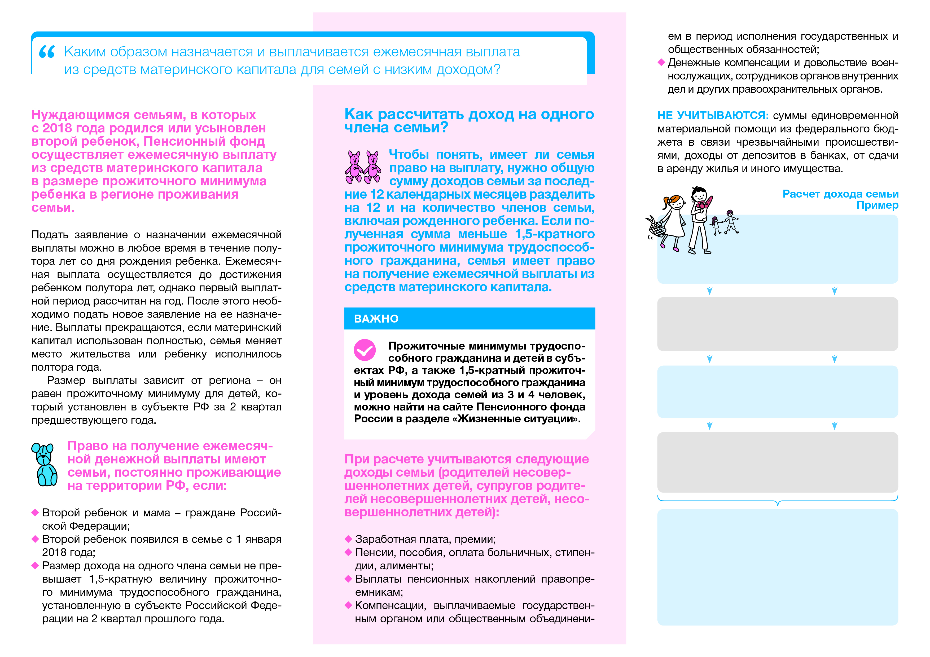
Семья из Кирова: мама – бухгалтер, папа – электрик в жилищной компании и их сын 5 лет. В январе 2018 года в семье родилась дочь.
В 2017 году мама заработала 204 тыс. руб. (зарплата 17,0 тыс. руб. в месяц), папа – 282 тыс. руб. (зарплата 23,5 тыс. руб. в месяц). Иных доходов не было.
Годовой доход семьи в 2017 году – 486 тыс. руб. Доход семьи делится на 12 месяцев, а потом на 4 человек: 486 000÷12÷4 = 10 125 руб./чел. в месяц.
Прожиточный минимум трудоспособного гражданина в Кировской области за 2 квартал 2017 года – 10 159 руб. Соответственно, 1,5 прожиточного минимума трудоспособного гражданина – 15 238,50 руб.
То есть доход на одного члена семьи в 2017 году составляет 10 125 руб. – менее 1,5 –кратного прожиточного минимума трудоспособного гражданина в Кировской области за 2 квартале 2017 года (15 238,50 руб.). Это значит, что семье положена ежемесячная денежная выплата из средств материнского капитала в размере 9 662 руб. в месяц – прожиточный минимум ребенка за 2 квартал 2017 года в Кировской области.

